Slide 1
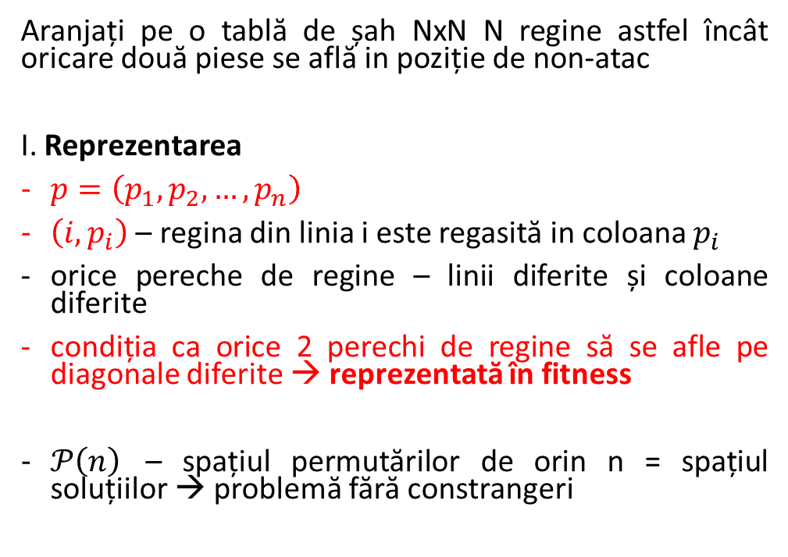

PROBLEMA CELOR N REGINE
Aranjați pe o tablă de șah NxN N regine astfel încât oricare două piese se află in poziție de non-atac
I. Reprezentarea
$p=\left(p_{1},p_{2},…,p_{n}\right)$
$\left(i,p_{i}\right)$ – regina din linia i este regasită in coloana $p_{i}$
orice pereche de regine – linii diferite și coloane diferite
condiția ca orice 2 perechi de regine să se afle pe diagonale diferite → reprezentată în fitness
$𝒫\left(n\right)$ – spațiul permutărilor de orin n = spațiul soluțiilor → problemă fără constrangeri
$$P=\left(7, 1, 4, 6, 8, 3, 5, 2\right)$$

Slide 2
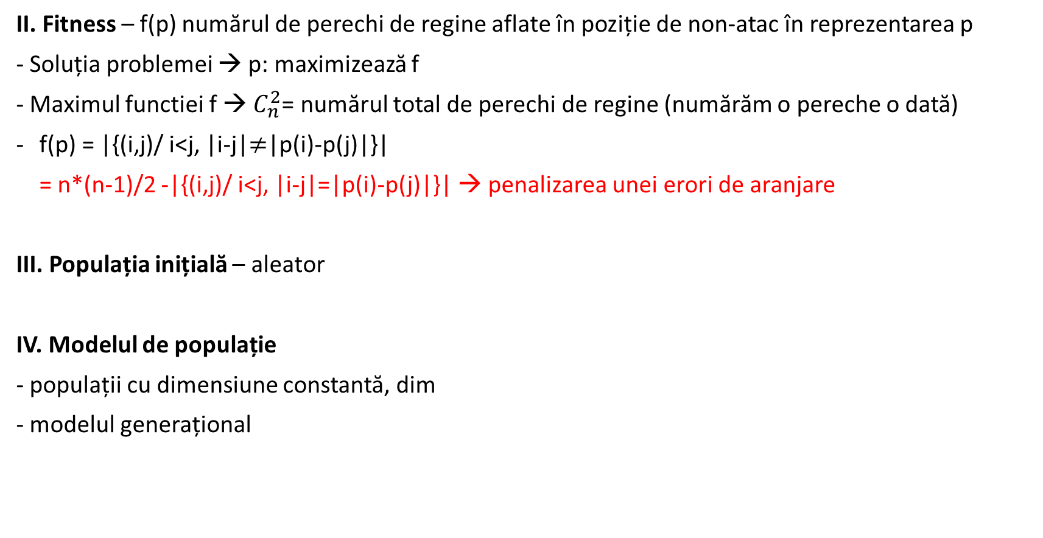
PROBLEMA CELOR N REGINE
II. Fitness – f(p) numărul de perechi de regine aflate în poziție de non-atac în reprezentarea p
- Soluția problemei → p: maximizează f
- Maximul functiei f → $C_{n}^{2}$= numărul total de perechi de regine (numărăm o pereche o dată)
f(p) = |{(i,j)/ i<j, |i-j|$≠$|p(i)-p(j)|}|
= n*(n-1)/2 -|{(i,j)/ i<j, |i-j|=|p(i)-p(j)|}| → penalizarea unei erori de aranjare
III. Populația inițială – aleator
IV. Modelul de populație
- populații cu dimensiune constantă, dim
- modelul generațional
Numărul perechilor de regine aranjate corect

Slide 3
PROBLEMA CELOR N REGINE
V. Mutația
Cu probabilitate mică; pm = probabilitatea de mutație
Problema este cu reprezentări prin permutări → mutația este la nivel de individ
Pm = k/Dim →în medie, numărul indivizilor care suferă mutație este k
La nivelul populației – schema generală de mutație pentru probleme fără constrângeri, reprezentarea prin permutări
La nivel de individ
Problema este de ordine– mutația prin inserare (este posibilă și alegerea operatorului interschimbare)

